Slide 1

Module 2: Principes directeurs du Programme d’alimentation saine pour les élèves

Slide 2
Sommaire
10 principes directeurs
Conseils pour que votre PASE soit le plus efficace possible

Slide 3
Principes directeurs
Les lignes directrices du PASE conformes au GAC et reconnaissent les principes suivants :
Une bonne alimentation favorise une croissance et un développement sains.
Bonne santé = meilleurs apprenants.
Réduire le risque des problèmes de santé par la suite
Leur expérience du PASE = des choix alimentaires plus sains au quotidien.
(Ministère des Services à l'enfance et des Services sociaux et communautaires [MSESC], 2020)

Slide 4
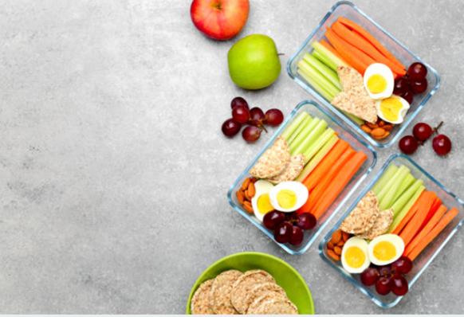
Principe directeur #1
Un repas est composé au minimum :
d’un légume ou d’un fruit et
d’un aliment protéiné et
d’un aliment à grains entiers.
(MSESC, 2020)
(Fortyforks, 2019)

Slide 5
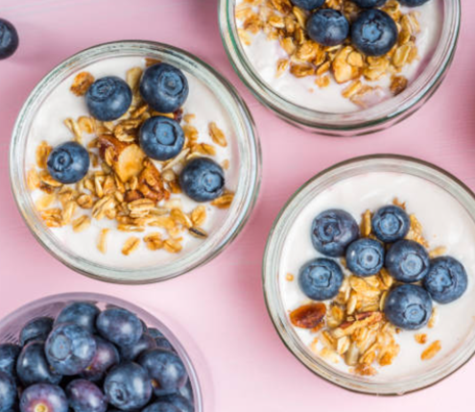
Principe directeur #2
Une collation est composée au minimum :
d’un légume ou d’un fruit et
d’un aliment protéiné ou
d’un aliment à grains entiers.
(MSESC, 2020)
(Manula, 2018)

Slide 6
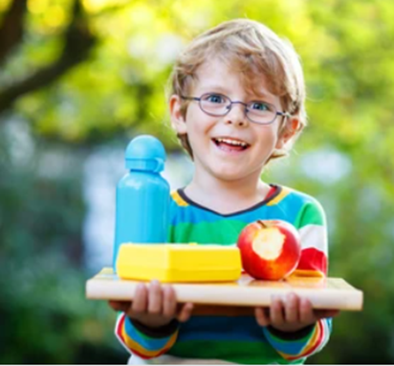
Principes directeurs #3-6
3. Grande variété de légumes, de fruits, d’aliments protéinés et à grains entiers
4. L’eau potable est toujours accessible
5. Les repas et les collations sont peu transformés
6. Les pratiques de manipulation salubre des aliments
(MSESC, 2020)
(Romrodphoto, n.d.)

Slide 7
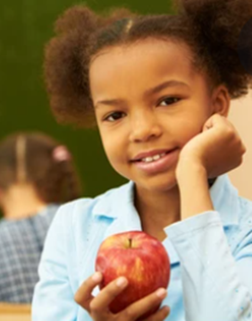
Principes directeurs #7-10
7. La politique en matière d’anaphylaxie
8. Les pratiques respectueuses de l’environnement
9. Leurs signaux internes de faim et de satiété.
10. Aliments et boissons issus de l’Ontario.
(MSESC, 2020)
(Pressmaster, n.d.)

Slide 8
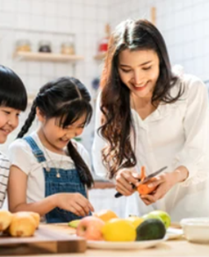
Conseils visant à tirer le meilleur parti du PASE
Collaborez avec le directeur d’école
Un environnement alimentaire agréable
Limitez les distractions comme les écrans
Essayez de nouvelles recettes.
(MSESC, 2020)
(Hananeko_Studio, n.d.)

Slide 9
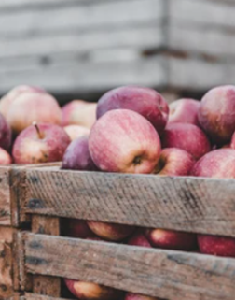
Conseils visant à tirer le meilleur parti du PASE suivi
Essayez de nouvelles saveurs, textures et associations de couleurs.
Proposez des légumes et fruits variés tout au long du mois.
Servez, dans la mesure du possible, des aliments de saison.
Aliments qui tiennent compte des croyances et des cultures de la communauté scolaire.
(MSESC, 2020)
(Damian Lugowski, n.d.)

Slide 10
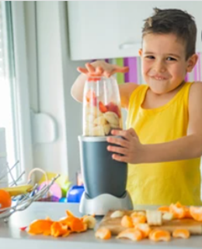
Conseils visant à tirer le meilleur parti du PASE suivi
Faites participer les enfants, les jeunes, les parents et les bénévoles à la planification
La préparation et nettoyage des aliments
Les pratiques de manipulation salubre
L’appétit peut varier pour diverses raisons.
(MSESC, 2020)

Slide 11
Conseils visant à tirer le meilleur parti du PASE suivi
Aliments à titre de récompense ou d’incitation.
Les remarques informelles sur le poids, la taille du corps ou les calories.
Communiquez avec votre coordinateur, coordinatrice ou votre organisme responsable
Communiquez avec votre bureau local de santé publique
(MSESC, 2020)

Slide 12
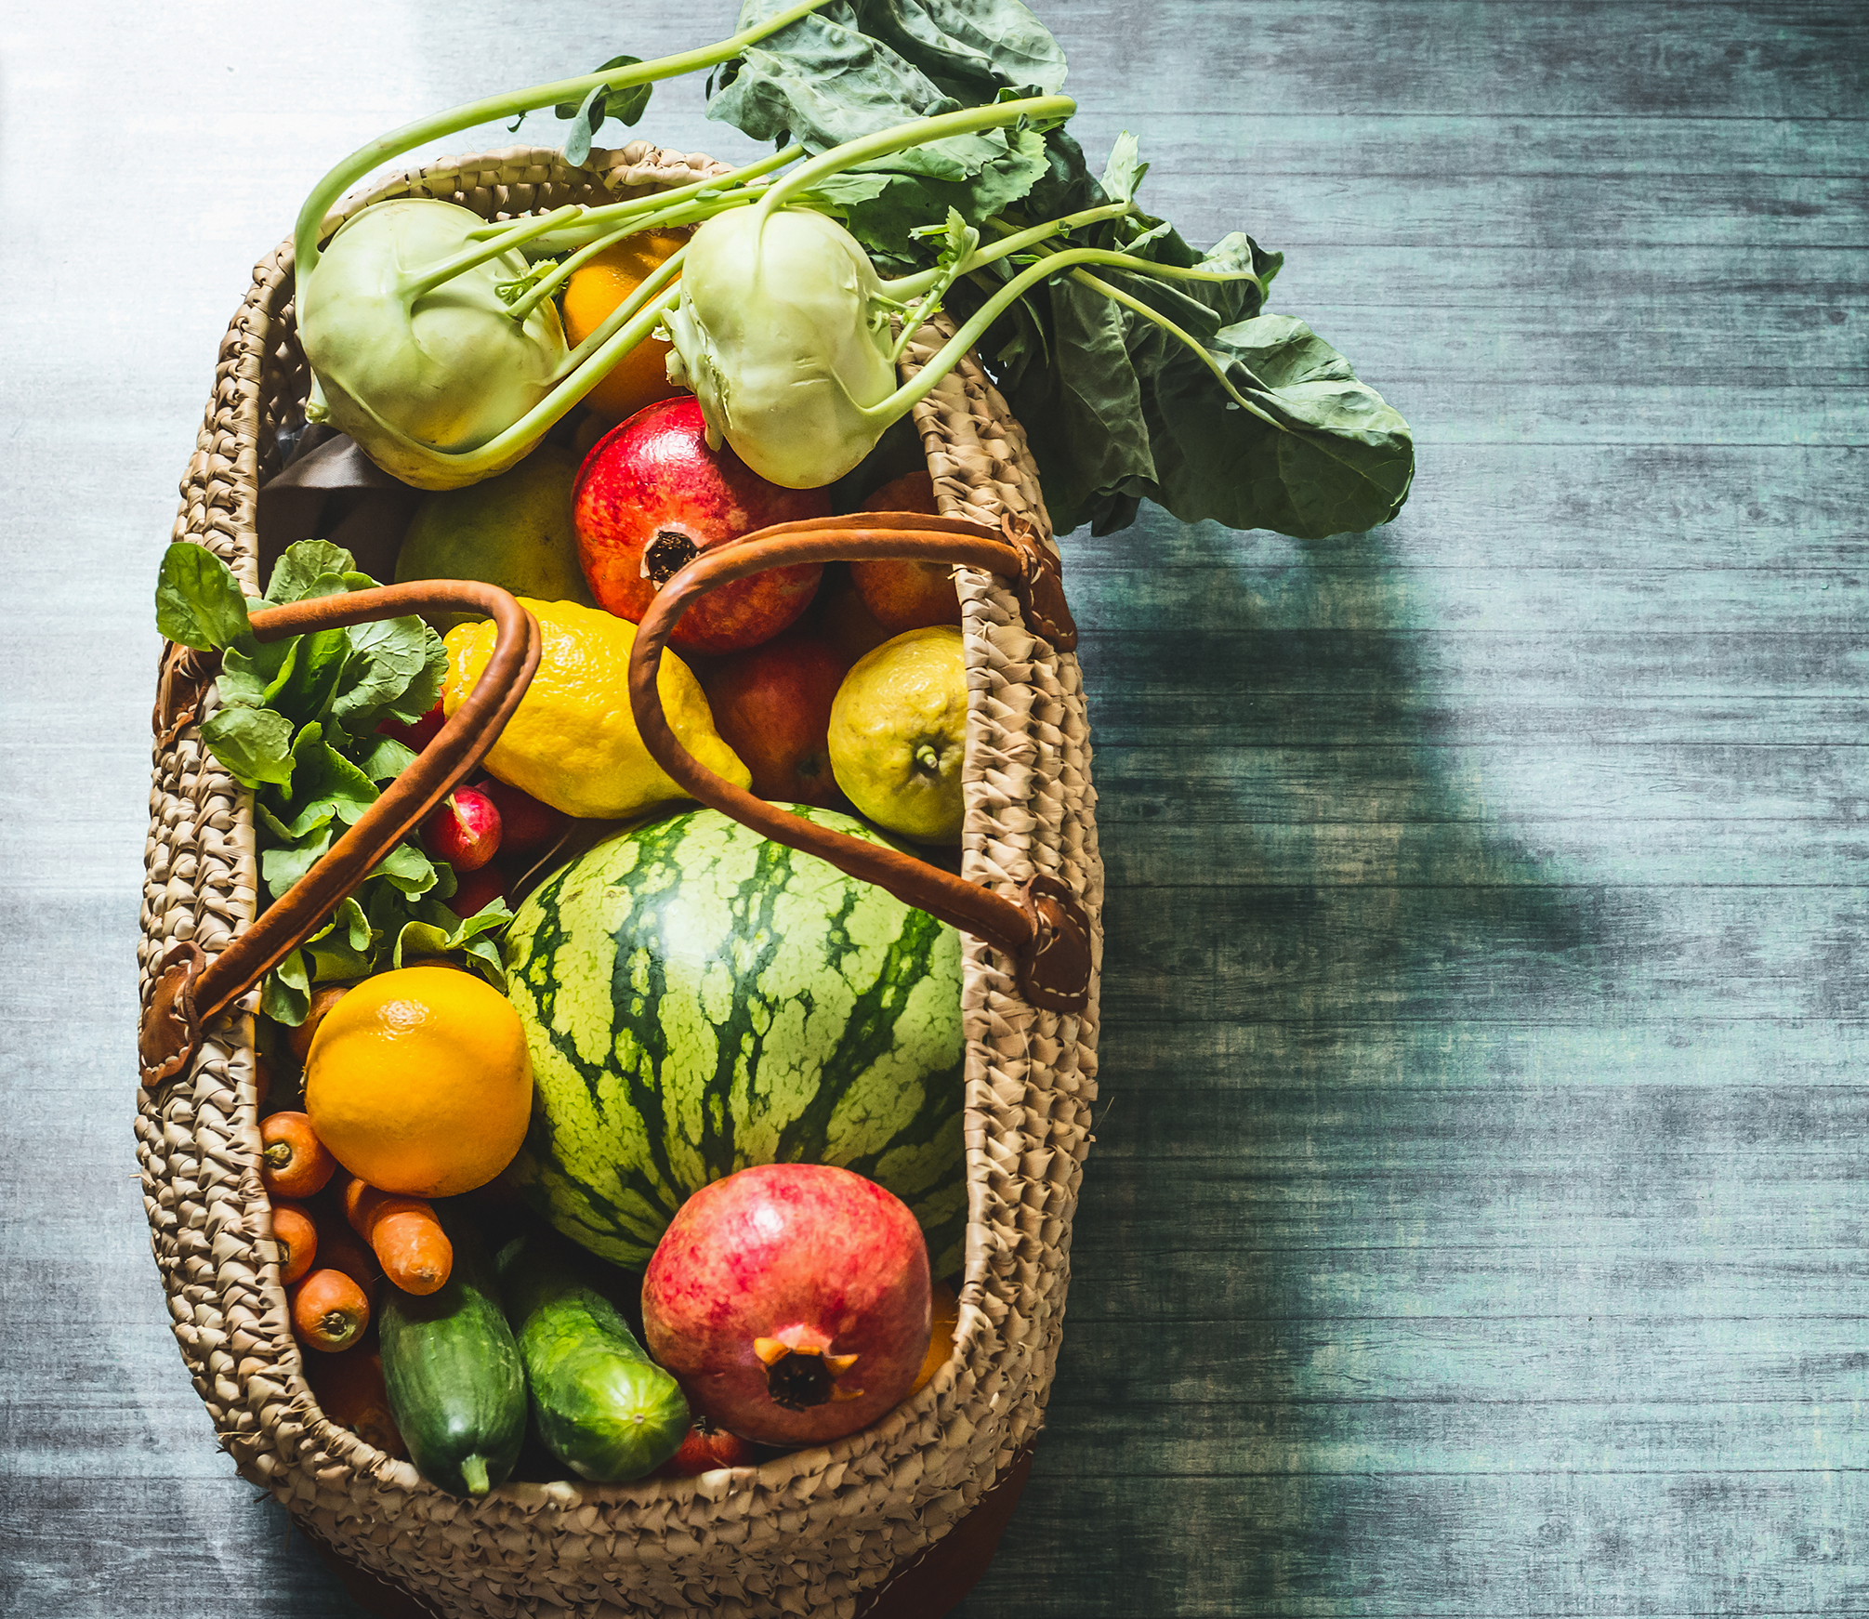
Merci!

Slide 13
Références:
Damian Lugowski. (n.d.).Wooden crates full of red ripe apples ready for export or juice press. Apple harvest in an orchard, on apple farm. [Stock Photograph]. Shutterstock.https://www.shutterstock.com/image-photo/wooden-crates-full-red-ripe-apples-1540884785
Fortyforks. (2019). Lunch boxes with healthy snacks, overhead view stock photo. [Stock Photograph]. istockphoto. https://www.istockphoto.com/photo/lunch-boxes-with-healthy-snacks-overhead-view-gm1134209777-301309445
Hananeko_Studio. (n.d.). Lovely cute Asian family making food in kitchen at home portrait of smiling mother and children standing at cooking counter preparing ingredient for dinner meal happy family activity together. [Stock Photograph]. Shutterstock. https://www.shutterstock.com/image-photo/lovely-cute-asian-family-making-food-1633282060
Manula. (2018). Yogurt with homemade granola and blueberries stock photo. [Stock Photograph]. istockphoto. https://www.istockphoto.com/photo/yogurt-with-homemade-granola-and-blueberries-gm980405988-266344421
graph]. Shutterstock. https://www.shutterstock.com/image-photo/portrait-cute-girl-apple-looking-camera-67609375
Romrod. (n.d.). Happy little boy with books, apple and drink bottle on his first day to school or nursery. Outdoors, Back to school concept. [Stock Photograph]. Shutterstock. https://www.shutterstock.com/image-photo/happy-little-boy-books-apple-drink-254873434
Pressmaster. (n.d.). Portrait of cute girl with apple looking at camera during lesson. [Stock Photo
ZR10. (n.d.). A cute little boy in a yellow T-shirt makes himself a fruit smoothie in the kitchen. [Stock Photograph]. Shutterstock. https://www.shutterstock.com/image-photo/cute-little-boy-yellow-tshirt-makes-1680362785
Microsoft stock photo

